Slide 1
Πασχαλινά Έθιμα Ανά την Ελλάδα
,

Slide 2
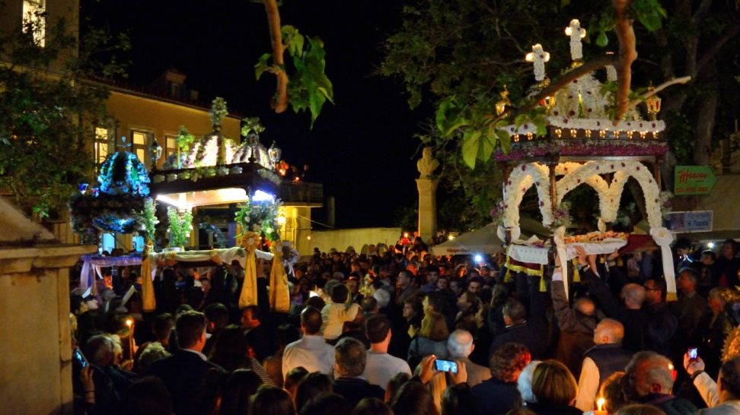
Στην Άνδρο
Τη Μεγάλη Παρασκευή οι επιτάφιοι από τις τρεις ενορίες της Χώρας πηγαίνουν στην πλατεία του Θεόφιλου Καΐρη μαζί με τη φιλαρμονική για να τους θαυμάσει ο πολύς κόσμος που συγκεντρώνεται.
Μετά την Ανάσταση όταν γυρνάμε σπίτι κάνουμε με τη λαμπάδα μας ένα σταυρό στην εξώπορτα.
Νικολέττα

Slide 3
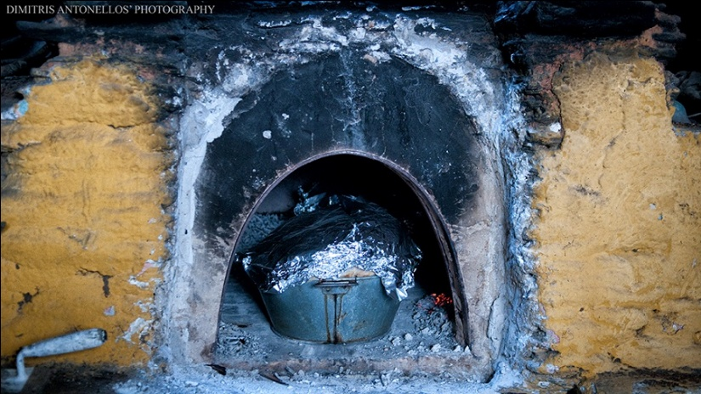
Συνέχεια
Το βράδυ της Ανάστασης το νησί κατακλύζεται από κροτίδες και βεγγαλικά τα λεγόμενα "σμπάρα".
Την Κυριακή του Πάσχα δεν σουβλίζουν αρνί αλλά ψήνουν τον «Λαμπριάτη»…. Πρόκειται για αρνί ή κατσίκι γεμιστό με αυγά, τυρί και διάφορα μυρωδικά που ψήνεται σε παραδοσιακό φούρνο με ξύλα, και συνοδεύεται από πατάτες.
Στο Κόρθι αφού τελειώσει το γλέντι της Κυριακής του Πάσχα, η πλατεία του χωριού γεμίζει κόσμο για να ξεκινήσουν τα Τσούνια. Πρόκειται για ένα παιχνίδι όπως το μπόουλινγκ που παίζεται το απόγευμα της Κυριακής του Πάσχα. Νικολέττα και Δημήτρης

Slide 4
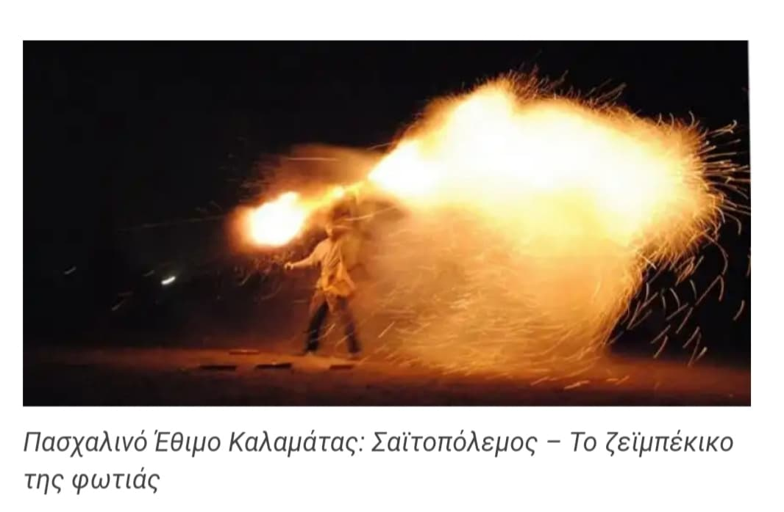
Στη Μεσσηνία
Ένα από τα πιο διαδεδομένα έθιμα, που διατηρείται ακόμη με μεγάλη συμμετοχή, είναι ο Σαϊτοπόλεμος στην Καλαμάτα. Κάθε χρόνο, το βράδυ της Κυριακής του Πάσχα, οι ομάδες των σαϊτολόγων, τα μπουλούκια, όπως λέγονται συγκεντρώνονται στη δυτική παραλία της πόλης. Με χάρτινες σαΐτες γεμάτες μπαρούτι, κατασκευασμένες από τους ίδιους, οι συμμετέχοντες φορούν παραδοσιακές στολές και αναβιώνουν το έθιμο. Η παράδοση λέει ότι οι σαΐτες χρησιμοποιήθηκαν από τους Μεσσήνιους, για να αντιμετωπίσουν το ιππικό των Τούρκων, στην περίοδο της Επανάστασης.
Άννα

Slide 5
Στην Αχαΐα
Τεμένη Αιγίου:
Καίνε τον Ιούδα
Την Κυριακή του Πάσχα ή της Αγάπης, στην Τεμένη Αιγίου στην πλατεία του χωριού τελείται το έθιμο της καύσης του Ιούδα. Το έθιμο αναβιώνει από τον Πολιτιστικό Σύλλο­γο της περιοχής. Το βράδυ στην πλατεία μπροστά από την εκ­κλησία του Αγίου Γεωργίου πραγματοποιείται θεατρικό δρώμενο που αναπαριστά τη δίκη του Ιούδα, του οποίου στο τέλος ρί­χνουν το ομοίωμα στη φωτιά.

Slide 6
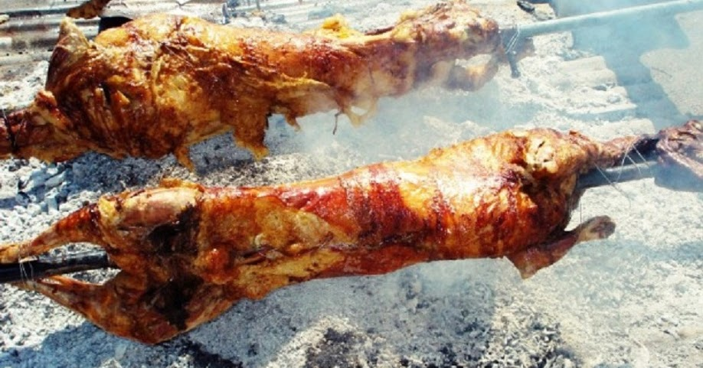
Συνέχεια…
Διακοπτό:
Υπαίθριο ψήσιμο
Αρκετές είναι οι εκδηλώσεις που τελούνται την εβδομάδα της Διακαινησίμου, δηλαδή την εβδομάδα μετά το Πάσχα. Στο μεταξύ, την Κυριακή του Πάσχα ψήνουν αρνιά σε κάθε γειτονιά, με πειράγματα για τον πιο καλοψημένο οβελία, καθώς επίσης χορό και τραγούδι.
Μπέλα

Slide 7
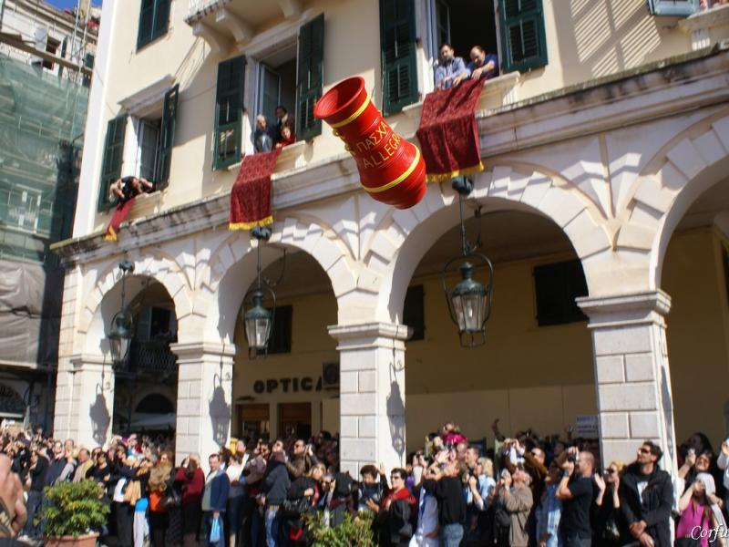
Στην Κέρκυρα
Το Μεγάλο Σάββατο, στις έξι το πρωί, το έθιμο του τεχνητού σεισμού αποτελεί παράδοση για το Ναό της Παναγίας των Ξένων. Στις 11 η ώρα ακριβώς οι καμπάνες χτυπούν χαρμόσυνα και ο θρήνος δίνει τη θέση του στη…φασαρία! Τεράστια κανάτια με κόκκινες κορδέλες και γεμάτα νερό –οι περίφημοι μπότηδες– εκτοξεύονται με δύναμη από τα στολισμένα μπαλκόνια προκαλώντας εκκωφαντικό κρότο αλλά και κύματα ενθουσιασμού στο συγκεντρωμένο πλήθος. Και εκεί που η φασαρία των μπότηδων τελειώνει, οι φιλαρμονικές ξεχύνονται στους δρόμους παιανίζοντας χαρμόσυνα αυτή τη φορά. Το αλέγκρο μαρς «Μη φοβάστε Γραικοί» κυριαρχεί στον αέρα.
Τζώρτζης

Slide 8
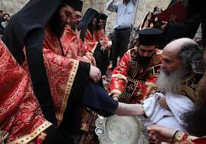
Στην Πάτμο
Η Τελετή του Νιπτήρος
Το δημοφιλέστερο θρησκευτικό δρώμενο είναι η μεγαλοπρεπής θρησκευτική τελετή του Ιερού Νιπτήρα το πρωί της Μεγάλης Πέμπτης που βασίζεται στην Καινή Διαθήκη. Στην Πλατεία του Δημαρχείου, ο Ηγούμενος της Μονής, όπως ο Ιησούς, πλένει τα πόδια 12 μοναχών, οι οποίοι κάθονται σε μια εξέδρα όπως οι μαθητές του Ιησού στο Μυστικό Δείπνο. Στη συνέχεια, κατεβαίνει από την εξέδρα και αρχίζει την πορεία προς τον τόπο της προσευχής, θυμίζοντας στους πιστούς τη μετάβαση του Ιησού στον κήπο της Γεσθημανής, όπου παραδόθηκε από τον Ιούδα στους Ρωμαίους στρατιώτες.
Έντρι

Slide 9
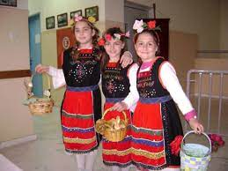
Στη Ρόδο
Στη Ρόδο το Σάββατο του Λαζάρου, τα παιδιά στα σπίτια και τραγουδούν τον "Λάζαρο". Στα παλιά τα χρόνια, αυτή την ημέρα, κανένας γεωργός δεν πήγαινε... στο χωράφι του να εργαστεί, γιατί πίστευαν, πως ό,τι έπιαναν θα μαραινόταν. Επιτρεπόταν μόνο η συγκέντρωση ξερών κλαδιών για το άναμμα των φούρνων τη Μεγάλη Εβδομάδα για το ψήσιμο των κουλουριών.
Ευφροσύνη

Slide 10
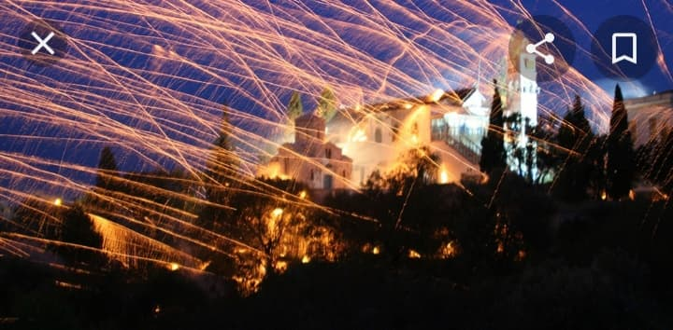
Στη Χίο
Ρουκετοπόλεμος
Ο ρουκετοπόλεμος είναι ένα έθιμο που τηρείται κάθε Πάσχα στο Βροντάδο της Χίου. Οι δύο "αντίπαλες" ενορίες, του Αγίου Μάρκου και της Παναγίας της Ερειθιανής, εκτοξεύουν το βράδυ του Μεγάλου Σαββάτου χιλιάδες αυτοσχέδιες ρουκέτες με στόχο το καμπαναριό της αντίπαλης εκκλησίας, δημιουργώντας ένα μοναδικό θέαμα.
Μελίνα και Ευφροσύνη

Slide 11
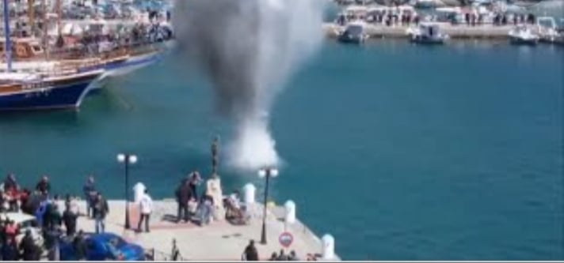
Στην Κάλυμνο
Ενα άγνωστο έθιμο που χάνεται στα βάθη της Τουρκοκρατίας και διατηρείται από τότε κάθε χρόνο την Κυριακή του Πάσχα. Δεκάδες νέοι της Καλύμνου ανέβηκαν για μία ακόμη χρονιά στα βουνά της ακριτικής Καλύμνου για το έθιμο με τους δυναμίτες. Οι εκρήξεις είναι τόσο ισχυρές που τα σπίτια δονούνται ενώ οι κάτοικοι και οι επισκέπτες απολαμβάνουν ένα εκπληκτικό θέαμα.
Μελίνα

Slide 12
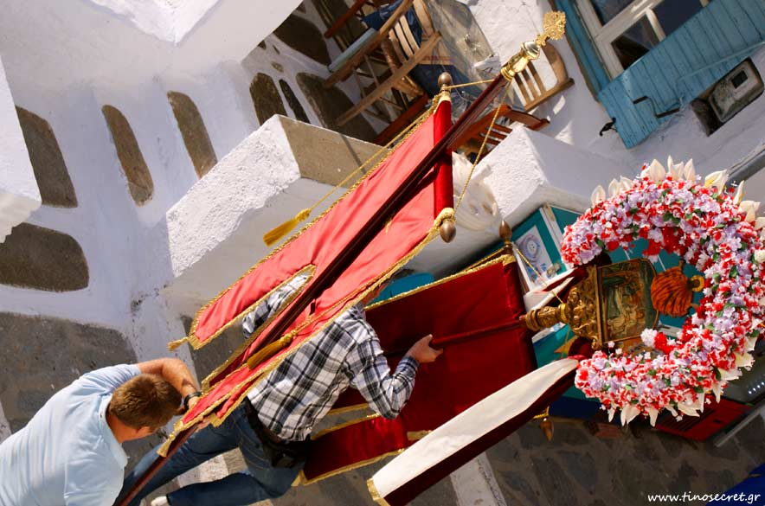
Στην Τήνο
Tο έθιμο της Αγάπης αναβιώνει στον Κτικάδο και στόχος του είναι να συμφιλιώσει και να μονιάσει όλους τους κατοίκους του χωριού. Mετά το τέλος της Θείας Λειτουργίας, γίνεται περιφορά της εικόνας της Αναστάσεως στο χωριό.
Το μεσημέρι η καμπάνα καλεί το χωριό στο Ναό της Υπαπαντής.
Στην αίθουσα της καθέδρας βρίσκεται η Κοινή Τράπεζα (ένα μεγάλο μαρμάρινο τραπέζι το οποίο μπορεί να φιλοξενήσει τριακόσια άτομα) γύρω από την οποία κάθονται οι κάτοικοι του χωριού.
Μάλιστα, όσοι είχαν διαφωνίες ή εντάσεις μέσα στη χρονιά θα πρέπει να συμφιλιωθούν και να κάτσουν σε διπλανές θέσεις.
Μελίνα

Slide 13
Στα Ιωάννινα
Τη Μεγάλη Παρασκευή το πρωί ο Επιτάφιος στολίζεται με λουλούδια που φέρνουν οι νοικοκυρές από τον κήπο τους.
Την Κυριακή του Πάσχα το απόγευμα όλοι πηγαίνουν στην εκκλησία και στο τέλος της ακολουθίας οι πιστοί ασπάζονται ο ένας τον άλλο και γι΄ αυτό ονομάζεται η ¨Ακολουθία της Αγάπης¨
Νικολέττα

Slide 14
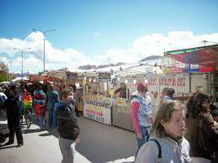
Στην Καστοριά
Τη Μεγάλη Πέμπτη διοργανώνεται το «Νυφοπάζαρο», μία εμποροπανήγυρη που κάποτε τα κορίτσια έκαναν τη βόλτα τους για να βρουν σύζυγο. Σήμερα είναι μια ακόμα ευκαιρία για ψώνια και διασκέδαση.
Ελένη

Slide 15
Συνέχεια…
Ανήμερα της Ζωοδόχου Πηγής, στο χωριό Πτεριά αναβιώνει το ποντιακό έθιμο της Πάλης (ένα έθιμο που ήρθε από τον ορεινό Πόντο) και οι Αυγομαχίες, που συνοδεύονται από παραδοσιακά ποντιακά γλέντια στην αλάνα μπροστά από την εκκλησία.
Ελένη

Slide 16
Καλό Πάσχα Στ’ 2
Καλό Πάσχα Στ’ 2
23/4/2021

